Slide 1
Chapitre 3
Extraire les informations à partir des fichiers
(MP3,PDF et IMAGEs)

Slide 2
Introduction
Pour extraire d’information intéressant a partir des fichiers suspects on peut exécuter plusieurs types d ’analyse comme: l’analyse de métadonnées, stéganographie des fichiers, analyse de contenu , analyse des empreintes...
Les données ou bien les fichiers électroniques sont variées en types et en format et la localisation de l’information ainsi que la spécification de ces dernières se varie aussi selon le type et le format des données et aussi les méthodes d’analyse a appliquées.
Les métadonnées sont des informations descriptives intégrées dans un fichier qui fournissent des détails sur son contenu, sa création, ses modifications et son utilisation. Dans un contexte forensique, l’analyse des métadonnées est essentielle pour découvrir des indices sur l’origine ou la manipulation d’un fichier..
Notes:
séquence continue de données qui circule d'une source à une destination

Slide 3
Introduction
L'analyse de contenu est une méthode d'examen approfondi qui vise à extraire des informations utiles d'un fichier numérique, que ce soit un texte, une image, un audio, une vidéo ou tout autre format. Cette analyse peut servir à détecter des manipulations, à extraire des données cachées ou à comprendre le contenu d'un fichier en détail.
La détection des données cachées consiste à identifier des informations dissimulées dans des fichiers numériques. Ces données peuvent être insérées intentionnellement (stéganographie, métadonnées dissimulées) ou être des résidus non visibles laissés par des logiciels ou des manipulations.
Dans ce chapitre nous avons détailler quelques sources d’information et l’extraction de ces dernières dans les fichiers MP3, PDF et les fichiers images.

Slide 4
La spécification et la récupération des information forensique à partir des fichiers MP3

Slide 5
C’est quoi un fichier MP3
C’est quoi un fichier MP3:
MP3 est l'abréviation de MPEG-1/2 Audio Layer 3.
La section audio du Moving Picture Experts Group (MPEG).
Le format le plus connu pour la compression audio avec perte d'informations.
Développé par l’institut de Fraunhofer en Allemagne.

Slide 6
La spécification et la récupération des information forensique à partir des fichiers MP3
L'extraction d'informations à partir de fichiers MP3 peut inclure:
Analyse des métadonnées,
Analyse de contenu audio,
Stéganographie de fichier MP3,
Analyse des fichiers encodés ou intégrés,
Analyse temporelle,
Analyse des empreintes.
…

Slide 7
La spécification et la récupération des métadonnées à partir des fichiers : MP3
2. Analyse des métadonnées :
2.1. Spécification des métadonnées dans les fichiers MP3 :
Lors de son développement, la structure MP3 (MPEG) ne permet pas de stocker des descriptions de contenu (Pas de méthode standard pour stocker les métadonnées dans les fichiers MP3).
En 1996 Eric Kemp a développé une approche simple pour ajouter un petit morceau de données à la fin du fichier audio.
Le standard ID3 (IDentify an MP3 ):
la norme utilisée pour stocker les métadonnées dans un fichier MP3.
Les métadonnées sont ajoutées comme un morceau de données dans le fichier MP3.
ID3v1 (ID3 version 1) est le premier standard pour la spécification des métadonnées dans un fichier MP3. Les tags ID3v1 ont été considérés comme trop courts pour contenir suffisamment de métadonnées significatives d’où le développement des versions ID3v2+.

Slide 8
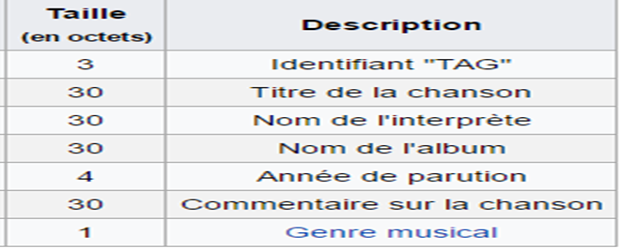
La spécification et la récupération des métadonnées à partir des fichiers : MP3
ID3v1 (ID3 version 1) :
La balise ID3v1 occupe les 128 derniers octets d'un fichier MP3
Elle commence par la chaîne "TAG".
Le "TAG". Alloue les octets comme il est décrit dans le tableau suivant :

Slide 9
La spécification et la récupération des métadonnées à partir des fichiers : MP3
ID3v2 (ID3 version 2) :
En 1998, la spécificateur de contenu ID3v2 a été introduite.
Chaque balise ID3v2 contient une ou plusieurs images, dont la taille peut atteindre 16 Mo pour un total de 256 Mo par balise.
Chaque image peut contenir n'importe quel type d'information tel que l'album, le titre, l'artiste, le site Web, les paroles, les préréglages de l'égaliseur, les informations de copyright, le type de support et les images.
L'en-tête peut être placé n'importe où dans le fichier, étant précédé par la chaîne "ID3".
ID3v2 offre également une certaine flexibilité pour inclure des métadonnées ajoutées par l'utilisateur

Slide 10
La spécification et la récupération des métadonnées à partir des fichiers : MP3
Outils pour extraire les métadonnées de fichiers MP3 :
Plusieurs outils disponibles pour extraire les métadonnées à partir des fichiers MP3 taggés ID3. Parmi ces outils on trouve :
MP3 Tag : le module MP3 :: Tag, qui est l'un des analyseurs d'étiquettes Perl ID3 disponibles sur CPAN (Comprehensive Perl Archive Network) . MP3 Tag Editor permet de multiples opérations comme :
  MP3 :: Perl Tag lit les tags ID3v1 et ID3v2 donc la récupération automatique des meta-données
  le renommage des fichiers en fonction des tags,
  la modification des tags
  La création d’un nouveau tag
Apache Tika : est une bibliothèque utilisée pour la détection du type de document et l'extraction de contenu à partir de différents formats de fichiers.
Libextractor.

Slide 11
stéganographie audio
La stéganographie audio permet de cacher des données (texte, fichiers) dans les signaux audios.
Méthodes de stéganographie audio :
  Least Significant Bit (LSB): Modifie les bits de poids faible des échantillons audio pour y insérer des données. Ces modifications sont imperceptibles pour l'oreille humaine, car elles n’affectent qu’une petite partie de l’amplitude du son.
  Encodage par redondance spectrale : Cache les données dans des fréquences audio qui ne sont pas facilement détectables par l'oreille humaine. Les informations sont introduites dans des bandes de fréquence inutilisées ou peu audibles.

Slide 12
stéganographie audio
Méthodes de stéganographie audio (suite)
Étalement de spectre (Spread Spectrum): Les données à cacher sont étalées sur plusieurs fréquences. La méthode est robuste et difficile à détecter sans connaître les paramètres exacts.
Modification de phase : Encode les données en modifiant la phase du signal audio, ce qui est imperceptible à l'oreille. Plus difficile à détecter, mais aussi plus complexe à mettre en œuvre.
Echo Hiding : Introduit de légers échos dans le signal audio pour représenter les données cachées. La distance entre l'onde principale et l'écho encode l'information.
Notes:
Le spectre fait référence à la représentation visuelle ou numérique des différentes composantes d'un signal, généralement en termes de fréquence, d'intensité, et parfois d'autres propriétés comme la phase.
L'écho est la répétition d'un son entendu après un délai, dû à la réflexion des ondes sonores sur des obstacles comme des murs, des montagnes, des bâtiments ou d'autres surfaces solides.

Slide 13
stéganographie audio
Techniques d'analyse :
Analyse spectrale : Examiner les fréquences pour détecter des anomalies ou des motifs inhabituels. Les données cachées peuvent créer des artefacts visibles dans le spectrogramme.
Analyse statistique : Comparer les propriétés statistiques des fichiers audio suspects avec des fichiers normaux. Les données cachées peuvent modifier les distributions des bits ou des fréquences.
Extraction par outils spécialisés : Utiliser des logiciels pour détecter ou extraire des informations cachées.

Slide 14
stéganographie audio
Outils de détection
Stegdetect : Détecte les données cachées dans les médias, y compris les fichiers audio.
Steghide : Extraction de données stéganographiques.
Audacity et Sonic Visualiser : Permettent d'analyser visuellement les anomalies dans les spectres audio.

Slide 15
Analyse des fichiers encodés ou intégrés dans fichier MP3
Un fichier MP3 peut inclure des contenus embarqués, comme :
  Images d’album (artwork) : souvent intégrées via des tags ID3.
  Fichiers annexes : Certains fichiers MP3 contiennent des données cachées ou jointes.
Outils d’extraction:
  Binwalk : Pour détecter et extraire les données annexes.
  Commande : binwalk -e fichier.mp3
  FFmpeg : Extrait les images intégrées.
  Commande : ffmpeg -i fichier.mp3 artwork.jpg

Slide 16

Portable Document Format (PDF)
Portable Document Format (PDF) :
          Adobe PDF, l’acronyme de «Portable Document Format» que l’on traduit en français par «Format de document multiplateforme».
          le format de fichier organique utilisé par la famille de produits Adobe.
          L'objectif principal du PDF est de permettre aux utilisateurs d'échanger et de visualiser facilement des documents électroniques non modifiables.

Slide 17
Portable Document Format (PDF)
Portable Document Format (PDF) :
    Le format PDF a beaucoup plus de fonctions que juste du texte ; il peut inclure des images et d'autres éléments multimédias, il peut être protégé par un mot de passe, il peut exécuter du code JavaScript, etc.
    PDF utilise le langage PostScript qui permet de structurer les données

Slide 18
Portable Document Format (PDF)
Portable Document Format (PDF) :
  Structure interne d'un fichier PDF : Un fichier PDF est composé des éléments suivants
    Header : (la première ligne d'un fichier PDF) Il spécifie le numéro de version de la spécification PDF utilisée par le document.
    Body : (le corps) contient des objets qui incluent généralement des flux de texte, des images, d’autres éléments multimédias, etc
    Table xref : contient les références à tous les objets du document. Elle permette un accès aléatoire aux objets du fichier.

Slide 19
la récupération des information forensique à partir des fichiers PDF
Pour l’extraction d'informations pertinent à partir d’un fichiers PDF on peut les analyses suivantes :
  Analyse des métadonnées,
  Détection des données cachées,
  Analyse du contenu d’un document PDF,
  Détection de scripts malveillant,
  Analyse des références croisées et des objets,
  Analyse d’authenticité.

Slide 20
Analyse des métadonnées des fichiers : PDF
  Métadonnées dans les fichiers PDF :
  Les métadonnées d'un fichier PDF sont les données incluant toutes les informations concernant le fichier comme le titre, le nom de l'auteur, la date de création, la date de modification, l'application qui a été utilisée pour créer ce fichier PDF, la taille du fichier PDF, le nombre de pages et toutes les étiquettes associées au fichier. Les métadonnées contiennent en réalité toutes les propriétés du fichier.

Slide 21
La récupération des métadonnées à partir des fichiers PDF
  Spécification des métadonnées dans les fichiers PDF:
  Les métadonnées contenues dans un fichier PDF peuvent être stockées de deux manières:
    • Le dictionnaire de métadonnées
    • Métadonnées XMP

Slide 22
La spécification et la récupération des métadonnées à partir des fichiers : PDF
  Le Dictionnaire d'information de document :
    La spécification de métadonnées par le dictionnaire d'information (Info Dictionary) inclus dans le format PDF depuis le néolithique.
    Ce dictionnaire est un ensemble de paires {clef, valeur}.
    Chaque clef est une étiquette désignant la nature de la métadonnée concernée et pointe vers la valeur correspondante.

Slide 23
La spécification et la récupération des métadonnées à partir des fichiers : PDF
Contenu du dictionnaire d'informations sur un document PDF est le suivant:
• Titre - titre du document (facultatif)
• Auteur - nom de la personne qui a créé le document (facultatif)
• Sujet - Objet du document (facultatif)
• Mots-clés - mots-clés associés au document (facultatif)
• Créateur - nom de l'application utilisée pour créer à l'origine le
document si le document a été converti en PDF (facultatif)
• Producteur - nom de l'application utilisée pour convertir le document en PDF à partir d’un autre format si une conversion a eu lieu (facultatif)
• CreationDate - date et heure de création du document (facultatif)
• ModDate - date et heure de la dernière modification du document
(optionnel)
Piégé - indique si le document a été modifié pour inclure d’information piégeage (optionnelle)

Slide 24
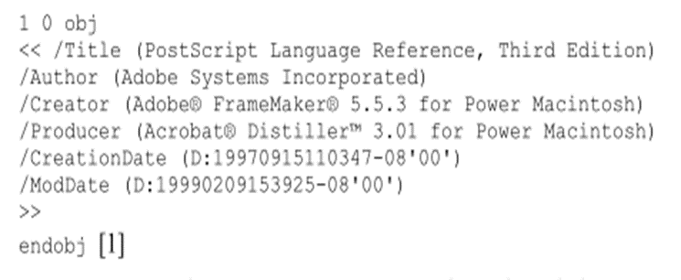
La spécification et la récupération des métadonnées à partir des fichiers : PDF
Contenu du dictionnaire d'informations sur un document PDF (exemple):

Slide 25
La spécification et la récupération des métadonnées à partir des fichiers : PDF
  Métadonnées XMP :
Les PDF modernes utilisent le format XMP pour stocker des métadonnées au format XML dans un flux de métadonnées.
Ces métadonnées sont généralement placées dans une section spéciale appelée Metadata Stream, associée à l’objet /Metadata dans le fichier PDF
Le XML est visible en tant que texte brut uniquement si les outils sont compatibles PDF ou si les outils ne sont pas au format PDF si le flux de métadonnées est à la fois non filtré et non crypté.

Slide 26
La spécification et la récupération des métadonnées à partir des fichiers : PDF
  Métadonnées XMP :
<x:xmpmeta xmlns:x="adobe:ns:meta/">
<rdf:RDF xmlns:rdf="http://www.w3.org/1999/02/22-rdf-syntax-ns#">
<rdf:Description rdf:about=""
xmlns:dc="http://purl.org/dc/elements/1.1/"
xmlns:xmp="http://ns.adobe.com/xap/1.0/"
xmlns:pdf="http://ns.adobe.com/pdf/1.3/">
<dc:title>
<rdf:Alt>
<rdf:li xml:lang="x-default">Exemple de Métadonnées</rdf:li>
</rdf:Alt>
</dc:title>
<dc:creator>
<rdf:Seq>
<rdf:li>Jean Dupont</rdf:li>
</rdf:Seq>
</dc:creator>
<dc:description>
<rdf:Alt>
<rdf:li xml:lang="x-default">Exemple de fichier PDF avec des métadonnées.</rdf:li>
</rdf:Alt>
</dc:description>
<xmp:CreatorTool>Word 2021</xmp:CreatorTool>
<xmp:CreateDate>2024-11-21T09:30:00+01:00</xmp:CreateDate>
<xmp:ModifyDate>2024-11-21T12:00:00+01:00</xmp:ModifyDate>
<pdf:Producer>Adobe PDF Library 15.0</pdf:Producer>
</rdf:Description>
</rdf:RDF>
</x:xmpmeta>

Slide 27
La spécification et la récupération des métadonnées à partir des fichiers : PDF
  L’utilité de métadonnées d’un document PDF :
  La fonction principale des métadonnées dans le document PDF est de faciliter le catalogage et la recherche de documents dans des bases de données externes.
  Les métadonnées récupérées à partir de fichiers PDF offrent aux chercheurs les mêmes avantages que les métadonnées récupérées à partir de documents Microsoft Office et Open Office.
  Un point d'intérêt est que de nombreux utilisateurs vont "convertir" leurs documents Microsoft Office en format PDF pour éliminer la possibilité de divulguer des informations cachées (les fichiers PDF étaient généralement la version finale d'un document, et que l'historique des révisions du document était généralement caché).
  Les informations disponibles dépendent du logiciel de création utilisé pour créer le document

Slide 28
La spécification et la récupération des métadonnées à partir des fichiers : PDF
  Outils pour traiter les métadonnées d’un fichier PDF:
  Adobe Acrobat Pro (Logiciels Graphiques): Accès complet aux métadonnées et possibilité de les modifier.
  PyPDF2 (Python) : Accès et modification des métadonnées d’un fichier pdf.
  ExifTool (commande) : Lecture, modification et suppression des métadonnées.
  Libextractor : bibliothèque pour extraire des métadonnées de fichiers PDF
  Xpdf : (logiciel open source) Il contient, l'utilitaire pdfinfo qui peut extraire des métadonnées à partir de fichiers PDF.

Slide 29
Détection des fichiers cachées dans un fichiers PDF
Recherche de données cachées :
Les fichiers PDF peuvent contenir des données masquées ou des informations superflues (par exemple, du texte supprimé mais non purgé, des couches invisibles).
Outils :
  PDFStreamDumper : Permet d'explorer les flux internes pour identifier du contenu masqué.
  DidFail : Analyse les fichiers PDF pour détecter des failles de sécurité ou des informations cachées.

Slide 30
Analyse du contenu d’ un fichiers PDF
Analyse du contenu d’un fichiers pdf: consiste à extraire et analyser le texte , les images et les flux compressés contenu dans le fichier PDF.
outils d’extraction :
pdftotext : pour extraire le texte.
Pdfimages : pour extraire des images.
pdf-parser ou zlib-flate : pour extraire et examiner du flux compressés.

Slide 31
Détection de scripts malveillants dans un fichiers PDF
Détection de scripts malveillants : L'objectif est de rechercher des caractéristiques suspectes, telles que du code Javascript caché dans le fichier, une technique souvent utilisée des attaquants.
- pdf-parser : permet d’analyser les code Javascript et détecter les scripts malveillant.

Slide 32
Analyse des références croisées et des objets dans un fichiers PDF
Analyse des références croisées et des objets : cette analyse consiste a vérifiez la cohérence : Les offsets dans la table xref pointent-ils vers des objets valides ?, recherche des objets inutilisés...
Outils de detection :
  pdf-parser : Identifiez les anomalies dans la table xref.
  peepdf : Analyse approfondie des références croisées

Slide 33
La récupération des information forensique à partir des fichiers images
L'analyse forensique d'une image vise à examiner les données de l'image pour extraire des informations pertinentes, détecter des manipulations, ou identifier des éléments dissimulés
L'extraction d'informations pertinentes à partir des fichiers images peut inclure différentes analyses comme :
  Analyse des métadonnées,
  Détection des données cachés dans une image,
  Analyse de visuel d’une image,
  Analyse temporelle,
  Analyse d’authenticité.
  …

Slide 34
La spécification et la récupération des métadonnées à partir des fichiers : images
  Fichiers images GIF :
  Graphics Interchange Format (GIF) définit un protocole conçu pour le transfert et l’échange de données graphiques matricielles sous internet indépendantes du matériel utilisé lors de leur création ou de leur affichage.
  Le GIF a été inventé par CompuServe dans les années 1980 et a été le premier format de fichier d'image compressé largement utilisé sur Internet. En conséquence, le support pour GIF a été dans les navigateurs Web depuis le début du World Wide Web et reste aujourd'hui toujours un format de fichier très populaire sur Internet.

Slide 35
La spécification et la récupération des métadonnées à partir des fichiers : images
  Fichiers images GIF (suite): Spécification
Le GIF est défini en termes de blocs et de sous-blocs. Les blocs et sous-blocs contiennent des paramètres et des données utilisés dans la production d'un graphique. Un flux de données GIF est une séquence de blocs de protocole et de sous-blocs représentant une collection de graphiques.
Les blocs peuvent être divisés en trois catégories: Control, Graphics-Rendering et Special Purpose. Les extensions peuvent être trouvées dans la catégorie Special Purpose.
Les fichiers GIF possèdent des métadonnées limitées. Toutefois, les cibles de métadonnées les plus utiles dans un fichier GIF est l'extension de commentaire et est l'extension de l’application.

Slide 36
La spécification et la récupération des métadonnées à partir des fichiers : images
    Outils d’extraction des métadonnées a partir d’une image GIF :
L'outil d'extraction de métadonnées open source, libextractor, fournit un moyen d’extraction de métadonnées à partir de fichiers GIF.

Slide 37
La spécification et la récupération des métadonnées à partir des fichiers : images
2. Fichiers images JPEG : JPEG est le format de fichier le plus populaire aujourd'hui pour la représentation des photographies numériques. La plupart des appareils photo numériques, sinon tous, prennent directement en charge le format Jpeg. Les Jpeg sont largement distribués sur le World Wide Web
Métadonnées dans le fichier JPEG : Les images jpeg sont riches en métadonnées. Parmi les normes populaires pour la spécification des métadonnées dans le format d’images Jpeg on trouve :
    La spécification EXIF ​​(Exchangeable Image File), créée par l'Association japonaise des industries de l'électronique et des technologies de l'information (JEITA).
    La spécification IPTC : Les segments de métadonnées définis par le Conseil international des télécommunications de la presse (IPTC)
    La spécification XMP d ’Adobe Systems.

Slide 38
La spécification et la récupération des métadonnées à partir des fichiers : images
2. Fichiers images JPEG (suite) :
  La spécification EXIF ​​: Les métadonnées EXIF sont des informations contenues dans des fichiers image (jpeg généralement), qui permettent de fournir des informations techniques sur un cliché, notamment les paramètres de l'appareil photographique :
  Marque et Modèle, Date du cliché, Vitesse d'obturation, Exposition, Ouverture du diaphragme, Sensibilité (ISO), Distance focale, Objectif, Flash activé ou désactivé, Source lumineuse, ...

Slide 39
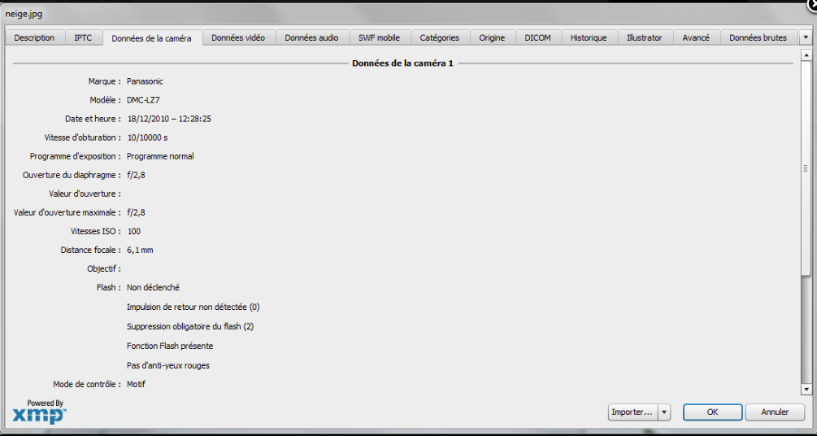
La spécification et la récupération des métadonnées à partir des fichiers : images
2. Fichiers images JPEG (suite) :
  la spécification EXIF ​​: Exemple

Slide 40
La spécification et la récupération des métadonnées à partir des fichiers : images
2. Fichiers images JPEG (suite) :
Conseil international des télécommunications de la presse (IPTC) : Les métadonnées IPTC sont des informations contenues dans un fichier (par exemple une photo jpeg de votre appareil photo numérique) qui permettent de fournir des informations sur son auteur (le Photographe) :
  Nom de l'auteur, Adresse, Numéro de téléphone, Adresse email, Site web, Licence, Pays où a été prise la photo, Mots-clés, ...
  Cette technologie, datant de 1990, est aujourd'hui obsolète, car elle a été remplacée par les métadonnées XMP. Aujourd'hui, ces données IPTC font partie du système XMP.

Slide 41
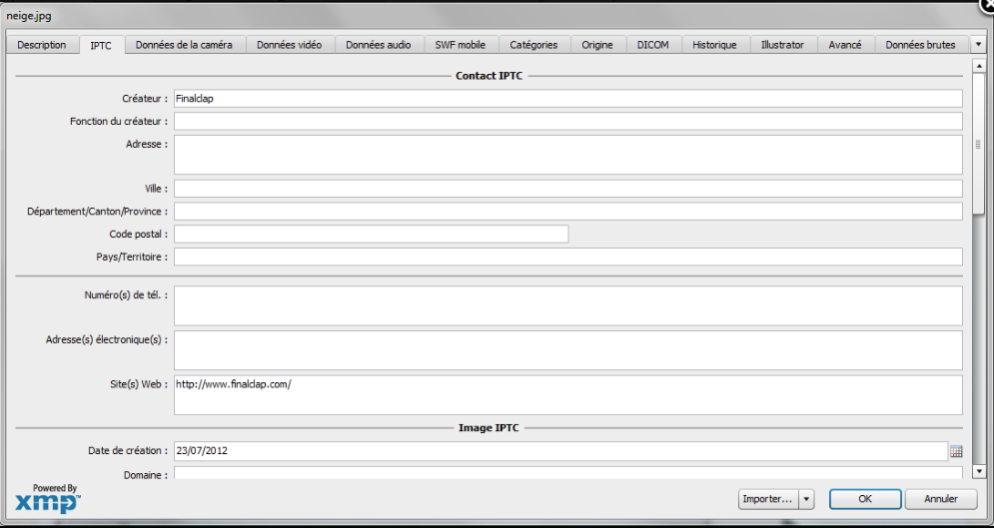
La spécification et la récupération des métadonnées à partir des fichiers : images
2. Fichiers images JPEG (suite) :
  Conseil international des télécommunications de la presse (IPTC) : Exemple

Slide 42
La spécification et la récupération des métadonnées à partir des fichiers : images
2. Fichiers images JPEG (suite) :
Extensible Metadata Platform (XMP) :
Les métadonnées XMP est un système de métadonnées basé sur XML qui est utilisé pour stocker des informations additionnelles dans des images (jpeg, png) et des documents pdf.

Slide 43
La spécification et la récupération des métadonnées à partir des fichiers : images
    Outils pour extraire les métadonnées à partir des fichiers images :
Exiv2 : une bibliothèque C++ fournit un accès rapide et facile en lecture et en écriture aux métadonnées Exif, IPTC et XMP des images numériques dans différents formats.
Forensic image viewer : Outil Windows permettant de traiter plusieurs types d’images (JPG, PNG, GIF etc.). Il permet de montrer les données EXIF et d’afficher les images sur des vignettes (traitement plus rapide qu’en ligne de commande).

Slide 44
La spécification et la récupération des métadonnées à partir des fichiers : images
Exemples d’utilisation des métadonnées d'un fichier jpeg (suite)
Exemple 01 : Reconnaître les types d'informations contenues dans les métadonnées d'un fichier jpeg est important pour de nombreuses applications médico-légales. Par exemple, de nombreuses applications logicielles de photographie numérique n'ajustent pas l'image miniature (vignette) dans les métadonnées lorsque l'image principale est modifiée. Si l'on prenne une photo d'un sujet dans une position quelque peu compromettante, le sujet peut ne pas être conscient que même si la pose compromettante a été rognée, la vignette de la pose est probablement encore intacte.

Slide 45
La spécification et la récupération des métadonnées à partir des fichiers : images
    Exemples d’utilisation des métadonnées d'un fichier jpeg
Exemple 02 : Les informations de localisation d'où une photo a été prise peuvent aider les enquêteurs qui reconstituent un ensemble de puzzle criminel. Si les enquêteurs récupèrent une caméra sur une scène de crime et que les images contiennent d'autres preuves d'un crime, le fait de pouvoir lier les images à un endroit peut fournir aux enquêteurs des pistes supplémentaires. De plus, avec l'information sur la «distance à laquelle la caméra était focalisée», étant donné l'emplacement du sujet photographié, il peut être possible de préciser la position exacte du photographe. En outre, l'ajout de l'information sur la date et l'heure dans le bassin de preuves peut diminuer le calendrier pour les enquêteurs.

Slide 46
Détection des données cachés dans une image
Stéganographie d'images :
  Cette technique consiste à cacher des informations dans les fichiers image.
  La stéganographie numérique se sert souvent des images pour dissimuler des informations, car celles-ci sont constituées d'un grand nombre de composants et il existe plusieurs façons pour camoufler des informations.
  la stéganographie du bit de poids faible « least significant bit » et l'une des méthodes les plus répandues pour la stéganographie d’images.
  Outils de detection
    StegDetect : pour les fichiers JPEG.
    zsteg : pour les fichiers PNG.

Slide 47
Détection des données cachés dans une image
Analyse de données intégrées : Identifiez des fichiers ajoutés à l'image (par exemple, dans des segments non standards).
Outils de détection :
    exiftool : Pour vérifier la présence d'annotations intégrées.

Slide 48
Analyse du contenu visuel d’ une image
Analyse du contenu visuel : cette type d’analyse peut inclure
Analyse des pixels : Recherchez des incohérences dans la luminosité, les couleurs, ou les bordures des objets (indicatif de manipulation).
    Outils de visualisation : comme Photoshop…
Histogrammes : Comparez les histogrammes de couleur pour détecter des anomalies.
    Outils : OpenCV, ImageMagick.
Détection de retouches :Cherchez des traces d'édition (comme des zones floues, clonées ou mal alignées).
    Outils JPEGsnoop : pour vérifier la compression et identifier les manipulations .

